Slide 2
Povinnosti poskytovatelů
Ing. Martin Tulis

Slide 3
Legislativa
Oddělení kontroly zdravotnických prostředků a odborných posudků
Nařízení Evropského parlamentu a Rady (EU) 2017/745 ze dne 5. dubna 2017 o zdravotnických prostředcích, změně směrnice 2001/83/ES, nařízení (ES) č. 178/2002 a nařízení (ES) č. 1223/2009 a o zrušení směrnic Rady 90/385/EHS a 93/42/EHS
Nařízení Evropského parlamentu a Rady (EU) 2017/746 ze dne 5. dubna 2017 o diagnostických zdravotnických prostředcích in vitro a o zrušení směrnice 98/79/ES a rozhodnutí Komise 2010/227/EU (účinné od 26. 5. 2022)
Zákon č. 375/2022 Sb. o zdravotnických prostředcích a diagnostických zdravotnických prostředcích in vitro
Vyhláška č. 377/2022 Sb. vyhláška o provedení některých ustanovení zákona o zdravotnických prostředcích a diagnostických zdravotnických prostředcích in vitro
^{ZP}
⁺
^{IVD}

Slide 4
Zákon č. 40/1995 Sb. o regulaci reklamy
Změnou zákona č. 40/1995 Sb., o regulaci reklamy s účinností od 26. 5. 2021 je Ústav, dle ustanovení § 7 písm. b) zákona o regulaci reklamy, orgánem příslušným k výkonu dozoru nad reklamou na zdravotnické prostředky a diagnostické zdravotnické prostředky in vitro a sponzorování v této oblasti v ČR s výjimkou reklamy šířené v rozhlasovém a televizním vysílání a v audiovizuálních mediálních službách na vyžádání a pro sponzorování v rozhlasovém a televizním vysílání a v audiovizuálních mediálních službách na vyžádání. Dále je Ústav orgánem příslušným k výkonu dozoru nad dodržováním čl. 7 nařízení Evropského parlamentu a Rady (EU) 2017/7451) v rozsahu, v jakém se týká reklamy na zdravotnické prostředky,“.

Slide 5
20. března 2023 změna MDR
NAŘÍZENÍ EVROPSKÉHO PARLAMENTU A RADY (EU) 2023/607
ze dne 15. března 2023,
kterým se mění nařízení (EU) 2017/745 a (EU) 2017/746, pokud jde o přechodná ustanovení pro některé zdravotnické prostředky a diagnostické zdravotnické prostředky in vitro

Slide 6
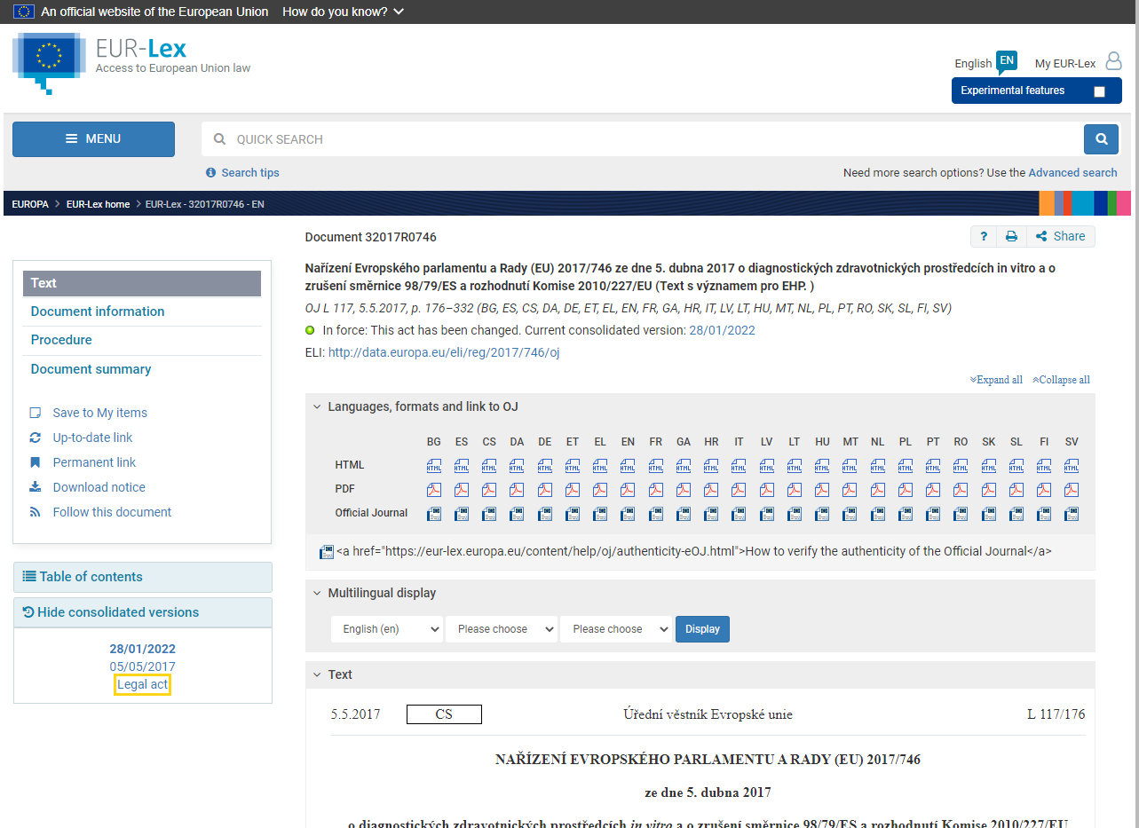

Slide 7
Povinnosti poskytovatele – používání prostředku

Slide 8
Zákon 375/2022 Sb. o zdravotnických prostředcích
§ 38 Obecné ustanovení
§ 39 Povinnosti poskytovatele zdravotních služeb při používání prostředku
§ 40 Informace pro uživatele prostředku
§ 41 Instruktáž
§ 42 + § 43 Zvláštní použití prostředku
§ 50 Povinnosti poskytovatele zdravotních služeb v rámci vigilance

Slide 9
§ 38 Obecné ustanovení
(1) Prostředek nelze použít, pokud se jedná o prostředek,
a) který je uvedený na trh v rozporu s nařízením o zdravotnických prostředcích v případě zdravotnických prostředků nebo s nařízením o diagnostických zdravotnických prostředcích in vitro v případě diagnostických zdravotnických prostředků in vitro, a osoba, která takový prostředek používá, o této skutečnosti věděla nebo měla a mohla vědět,
b) u něhož existuje důvodné podezření, že bezpečnost a zdraví pacientů nebo třetích osob jsou ohroženy, a to i v případě, že prostředek je řádně instalován, popřípadě zaveden do lidského těla, udržován a používán v souladu s určeným účelem6),
c) kterému uplynula lhůta pro bezpečné použití nebo implantaci15),
d) který má z hlediska své výroby nedostatky, které mohou vést k ohrožení zdraví pacientů nebo třetích osob, nebo
e) u něhož může být ohrožena bezpečnost nebo ovlivněna jeho účinnost nebo funkční způsobilost v důsledku zjevně porušené celistvosti originálního balení.
(2) Při poskytování zdravotních služeb může být použit pouze zdravotnický prostředek, který splňuje požadavky nařízení o zdravotnických prostředcích, a diagnostický zdravotnický prostředek in vitro, který splňuje požadavky nařízení o diagnostických zdravotnických prostředcích in vitro.
(3) V případě, že poskytovatel zdravotních služeb vyrábí a používá zdravotnický prostředek v rámci zdravotních služeb jím poskytovaných v souladu s čl. 5 odst. 5 nařízení o zdravotnických prostředcích nebo vyrábí a používá diagnostický zdravotnický prostředek in vitro v souladu s čl. 5 odst. 5 nařízení o diagnostických zdravotnických prostředcích in vitro, je povinen na vyžádání Ústavu sdělit informace o tomto prostředku.

Slide 10
Průběh a výsledky kontrol osob nakládajících se ZP 14/54
Označení CE a CCZ jako doklad posouzení shody
Pouze ZP s označením CE nebo CCZ mohou být dnes používány při poskytování zdravotních služeb
Rok 1997 – NV 179/1997
Rok 2004 – vstup do EU
Např. Chirana „MADE IN CZECHOSLOVAKIA“ – tonometry, sterilizátory, stomatol. Soupravy, RTG

Slide 11
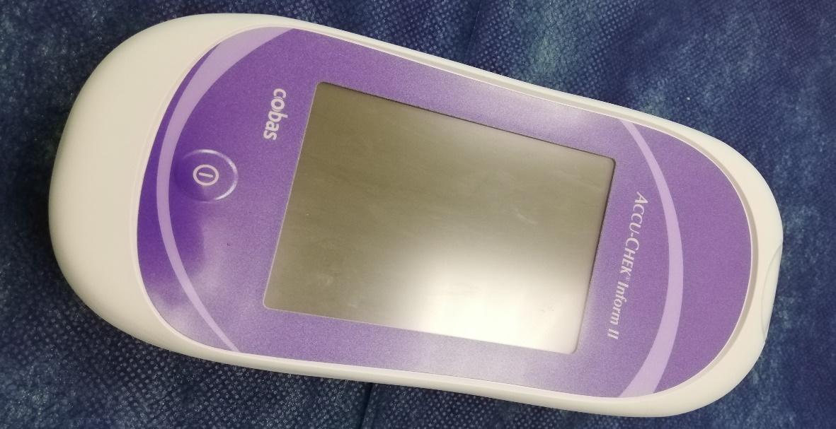
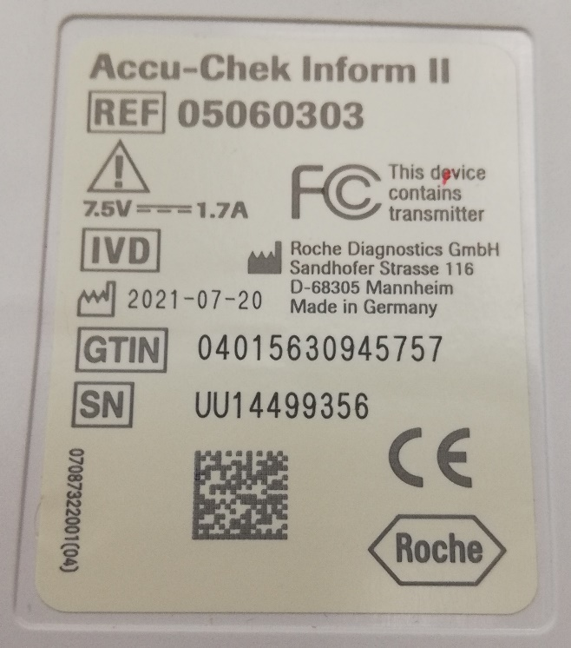
Průběh a výsledky kontrol osob nakládajících se ZP 17/54

Slide 12
§ 39 Povinnosti poskytovatele zdravotních služeb při používání prostředku
(1) Poskytovatel zdravotních služeb je povinen zajistit, aby
a) byl prostředek používán v souladu s pokyny výrobce,
b) prostředek s měřicí funkcí byl provozován v souladu s požadavky jiného právního předpisu upravujícího oblast metrologie,
c) osoba poskytující zdravotní služby byla poučena o nutnosti přesvědčit se před každým použitím prostředku o jeho řádném technickém stavu, funkčnosti a možnosti bezpečného použití, pokud takové ověření prostředku přichází v úvahu; tento požadavek se přiměřeně vztahuje i na příslušenství, programové vybavení a další výrobek, u něhož se předpokládá interakce s daným prostředkem,
d) byla dodržována správná skladovací praxe,
e) servis prostředku byl prováděn v souladu s tímto zákonem,,
f) v případě, že mu byl výrobcem předán prostředek na zakázku pro použití při poskytování zdravotních služeb konkrétnímu pacientovi, poskytl tomuto pacientovi prohlášení výrobce k prostředku na zakázku uvedené v příloze č. XIII bodu 1 nařízení o zdravotnických prostředcích, které výrobce k prostředku přiložil, a
g) bylo provedeno bezpečnostní nápravné opatření v terénu stanovené výrobcem s cílem odstranit nebo omezit rizika závažné nežádoucí příhody spojené se zdravotnickým prostředkem dodaným na trh.
(2) Poskytovatel zdravotních služeb nesmí používat prostředek při poskytování zdravotních služeb, jestliže se jedná o případy uvedené v § 38 odst. 1. Dále nesmí poskytovatel zdravotních služeb používat prostředek při poskytování zdravotních služeb v případě, že nemá k dispozici návod k použití v českém jazyce; to neplatí, pokud se jedná o zdravotnický prostředek rizikové třídy I nebo IIa nebo diagnostický zdravotnický prostředek in vitro, u něhož výrobce stanovil, že návod není třeba pro bezpečné používání prostředku.
(3) Pokud je při poskytování zdravotních služeb použit prostředek rizikové třídy IIb nebo III, je poskytovatel zdravotních služeb povinen provést o tom záznam ve zdravotnické dokumentaci vedené o pacientovi.
(4) Poskytovatel zdravotních služeb je povinen uchovávat jedinečnou identifikaci prostředků, s výjimkou zdravotnických prostředků rizikové třídy I a diagnostických zdravotnických prostředků in vitro rizikové třídy A, které mu byly dodány. Tyto informace jsou poskytovatelé zdravotních služeb povinni na vyžádání předložit Ústavu.
(5) Poskytovatel zdravotních služeb je povinen vést dokumentaci používaných prostředků,
a) u kterých musí být prováděna instruktáž,
b) u kterých musí být prováděna bezpečnostně technická kontrola, nebo
c) které jsou právním předpisem upravujícím oblast metrologie označeny jako pracovní měřidla stanovená⁹).
(6) Obsah dokumentace používaných prostředků podle odstavce 5 stanoví prováděcí právní předpis.

Slide 13
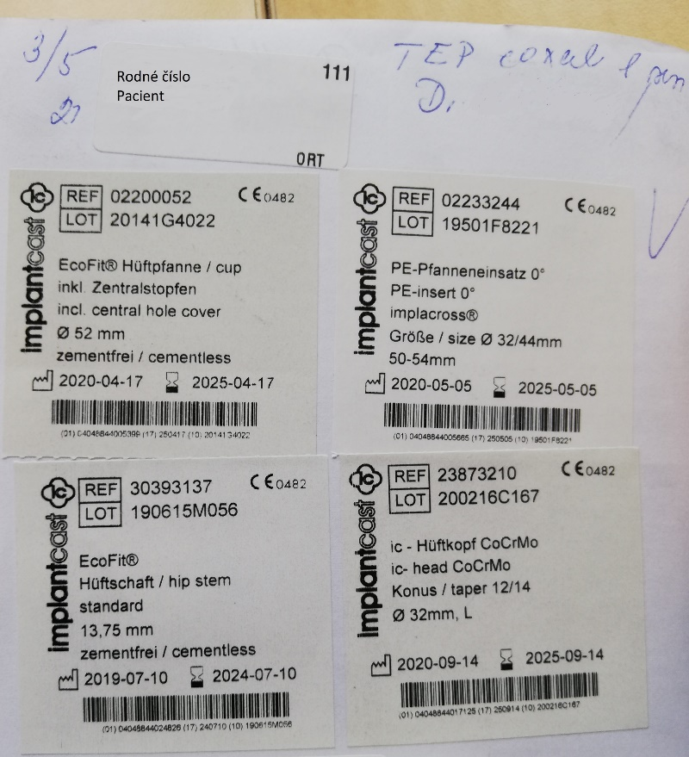
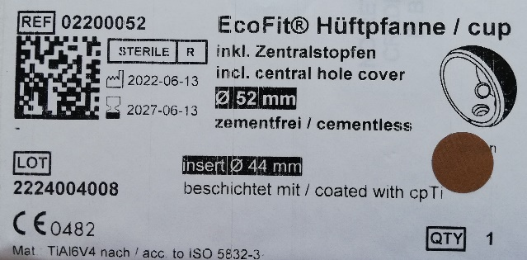
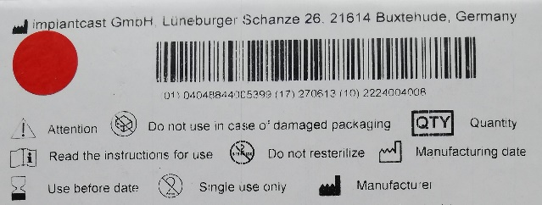
Průběh a výsledky kontrol osob nakládajících se ZP 30/54

Slide 14
§ 7 vyhlášky 377/2022 Sb.
Obsah dokumentace používaných prostředků
(K provedení § 39 odst. 6 zákona)
Dokumentace používaných prostředků, u kterých musí být prováděna instruktáž, prostředků, u kterých musí být na základě stanovení výrobce prováděna bezpečnostně technická kontrola, a prostředků, které jsou právním předpisem2) upravujícím oblast metrologie označeny jako pracovní měřidla stanovená, obsahuje
a) obchodní název prostředku,
b) doplněk názvu označující model prostředku, pokud existuje,
c) jedinečnou identifikaci prostředku; nebyla-li prostředku přidělena, tak identifikaci prostředku uvedením čísla šarže nebo sériového čísla prostředku, před kterým jsou uvedena slova „ČÍSLO ŠARŽE“ nebo „SÉRIOVÉ ČÍSLO“ nebo případně rovnocenný symbol,
d) označení rizikové třídy prostředku,
e) jméno nebo název výrobce,
f) jméno nebo název distributora, nebyl-li prostředek dodán přímo výrobcem,
g) datum uvedení prostředku do provozu
h) a záznam o provedených instruktážích, bezpečnostně technických kontrolách, opravách a revizích prostředku.

Slide 15
§ 40 Informace pro uživatele prostředku
Poskytovatel zdravotních služeb je povinen zajistit, aby osobě poskytující zdravotní služby prostřednictvím prostředku byly dostupné veškeré informace z návodu k použití v českém jazyce; povinnost zajištění dostupnosti návodu k použití neplatí u zdravotnického prostředku rizikové třídy I nebo IIa nebo diagnostického zdravotnického prostředku in vitro, u něhož výrobce stanovil, že tento návod není třeba pro bezpečné používání prostředku.
(2) Poskytovatel zdravotních služeb, který zavedl implantabilní prostředek, je povinen pacientovi, jemuž byl tento zdravotnický prostředek zaveden, popřípadě jeho zákonnému zástupci nebo opatrovníkovi prokazatelně poskytnout kartu s informacemi o implantátu, na níž je uvedena totožnost pacienta, a informace uvedené v čl. 18 nařízení o zdravotnických prostředcích jakýmkoliv prokazatelným způsobem, který umožní pacientovi k daným informacím rychlý přístup. Informace musí být v českém jazyce.
(3) Povinnost uvedená v odstavci 2 se nevztahuje na prostředky uvedené v čl. 18 odst. 3 nařízení o zdravotnických prostředcích.

Slide 16
§ 41 Instruktáž
(1) Poskytovatel zdravotních služeb je povinen zajistit, aby prostředek, u něhož to stanovil výrobce v návodu k použití, používala nebo obsluhovala při poskytování zdravotních služeb pouze osoba, která
a) absolvovala instruktáž k příslušnému prostředku provedenou v souladu s příslušným návodem k použití,
b) a byla seznámena s riziky spojenými s používáním uvedeného prostředku.
(2) Instruktáž podle odstavce 1 písm. a) může provádět pouze
a) výrobce nebo osoba jím pověřená,
b) osoba, která byla proškolena osobou, která byla výrobcem pověřena k provádění takových školení, nebo
c) osoba, která absolvovala instruktáž od osoby uvedené v písmenu a) nebo b) a má v používání daného prostředku alespoň dvouletou praxi, pokud si výrobce nevyhradí jinak.
(3) Poskytovatel zdravotních služeb je povinen vést a uchovávat informace o všech provedených instruktážích. Tyto informace je povinen uchovávat po celou dobu používání prostředku a po dobu 1 roku ode dne vyřazení prostředku z používání.
(4) V případě instruktáže podle odstavce 2 je možné u prostředku, jehož výrobce již zanikl, nahradit poučení výrobcem poučením osobou, která má v používání daného typu prostředku nejméně tříletou praxi.
Notes:
Vypadl zplnomocněný zástupce

Slide 17
Průběh a výsledky kontrol osob nakládajících se ZP 35/54
Povinnost provedení instruktáže
pokud ji VYR definoval (POZOR na SZM) – často není explicitně definována
primární instruktáž pro uživatele/zaměstnance pro nový ZP
následná instruktáž pro nové uživatele/zaměstnance
příp. opakovaná instruktáž (v případě potřeby např. při nedostatečných znalostech či dovednostech)
Instruktáž může provádět pouze
VYR nebo jím pověřené osoby + osoby proškolené pověřenými osobami + osoby proškolené vyjmenovanými osobami, pokud mají min. 2 roky praxe s daným ZP a pokud si VYR nevyhradí jinak
nejčastěji obchodní zástupce dodavatele (DIS/DOV/VYR)
musí se prokázat platným certifikátem pro provádění INS pro daný ZP
Protokol o instruktáži – čtěte a kontrolujte!!!
doporučené minimum: jméno POS + jméno školitele + název ZP (ne na SN!), základní rozsah školení, datum + prezenční listina účastníků s jejich podpisy
uchovávání po celou dobu používání prostředku + 1 rok po jeho vyřazení z používání

Slide 18
Problém 9/12
Průběh a výsledky kontrol osob nakládajících se ZP 36/54
„Management instruktáží“ jde za POS
není podstatný název dokumentu, ale jeho obsah
Záznam o instruktáži / Protokol o proškolení / Dokument o seznámení
??? „Školitel prohlašuje, že je oprávněn…“
!!! musí se prokázat platným certifikátem pro provádění INS pro daný ZP
??? „POS/Zaměstnavatel prohlašuje, že všichni jeho zaměstnanci účastnící se školení mají dostatečné vědomosti a dovednosti…“
Možnost efektivní motivace zaměstnance
minimalizace formalismu = eliminace potenciálních chyb
vs. formalizace postupů v rámci QM

Slide 19
Servis a BTK zdravotnických prostředků
§§ 44, 45, 46 a 47

Slide 20
§ 44 Obecná ustanovení
(1) Servisem se rozumí provádění bezpečnostně technických kontrol a oprav prostředku v souladu s pokyny výrobce, tímto zákonem a jinými právními předpisy. Oprava a bezpečnostně technická kontrola prostředku na zakázku se nepovažuje za servis podle tohoto zákona.
(2) Servis prostředku, s výjimkou prostředků rizikové třídy I a diagnostických zdravotnických prostředků in vitro třídy A, může vykonávat pouze ohlášená osoba, to neplatí v případě postupu podle odstavce 3. Jde-li o prostředek s měřicí funkcí, musí být jeho servis vykonáván v souladu s jiným právním předpisem upravujícím oblast metrologie.
(3) V případě, kdy výrobce prokazatelně stanovil, že servis prostředku může provést pouze jím pověřená osoba, která nepůsobí na území České republiky, se na takto pověřenou osobu požadavky podle § 45 odst. 4 a 5 a § 46 odst. 2 a 3 nevztahují.
(4) Poskytovatel zdravotních služeb je povinen uchovávat dokumentaci o provedení servisu podle odstavce 3 v českém, slovenském nebo anglickém jazyce po celou dobu používání prostředku, a dále po dobu 1 roku ode dne vyřazení prostředku z používání.

Slide 21
§ 45 Bezpečnostně technická kontrola prostředku
(3) Bezpečnostně technická kontrola se provádí u prostředku s ohledem na jeho zatřídění do rizikové třídy v rozsahu a četnosti stanovené výrobcem. Pokud výrobce nestanoví četnost bezpečnostně technické kontroly u prostředku, který je elektrickým zařízením, provádí se bezpečnostně technická kontrola minimálně každé 2 roky. Tato kontrola musí být provedena nejpozději v kalendářním měsíci, v jehož průběhu uplyne lhůta pro její provedení.
(5) Po provedení bezpečnostně technické kontroly musí osoba provádějící servis zajistit, aby pracovník provádějící bezpečnostně technickou kontrolu o této kontrole pořídil a podepsal záznam. V případě, že je bezpečnostně technická kontrola prováděna osobou uvedenou v odstavci 4 písm. b) bodu 5, podepisuje záznam i osoba provádějící přímý dohled. Poskytovatel zdravotních služeb je povinen tento záznam uchovávat po celou dobu používání prostředku, a dále po dobu 1 roku ode dne vyřazení prostředku z používání.
(6) Pokud není výrobcem stanoveno jinak, požadavky stanovené na pracovníky provádějící bezpečnostně technickou kontrolu se nevztahují na bezpečnostně technickou kontrolu prováděnou u prostředku rizikové třídy I bez měřicí funkce nebo u prostředku rizikové třídy I, který není elektrickým zařízením.

Slide 22
Průběh a výsledky kontrol osob nakládajících se ZP 38/54
Povinnost řádně provádět servis (bezpečnostně technické kontroly + opravy + revize)
pravidla pro servis definuje VYR nebo patřičné právní předpisy
součástí BTK je také elektrická kontrola, jedná-li se o elektrický prostředek
elektrickým zařízením je takový ZP, který může způsobit ohrožení života, zdraví nebo majetku el. proudem
rozsah a četnost BTK stanoví VYR, pokud ji nestanovil, pak u elektrických prostředků min. každé 2 roky
BTK/servis může provádět pouze
VYR nebo jím pověřené osoby + osoby proškolené pověřenými osobami
nejčastěji servisní technici dodavatele (DIS/DOV/VYR)
musí se prokázat platným certifikátem pro provádění SER/BTK pro daný druh ZP
osoby provádějící servis = osoby ohlášené v registru SÚKL (kromě rizikové třídy I) – www.rzpro.cz
Protokol o BTK/servisu – čtěte a kontrolujte!!!
jméno POS + jméno SER + název ZP (musí být na SN!), rozsah BTK, výsledek BTK, datum, podpis
protokol může být v ČJ, AJ nebo slovenštině
uchovávání po celou dobu používání prostředku + 1 rok po jeho vyřazení z používání

Slide 23
Průběh a výsledky kontrol osob nakládajících se ZP 39/54
Uživatelská údržba
Záznam o uživatelské údržbě
pokud VYR vyžaduje (např. pro zachování záruky, pro kontrolu nastavení, funkčnosti, příslušenství atp.)
denní / týdenní / měsíční / čtvrtletní / roční údržba – nezaměňovat s BTK
v požadované periodě a v definovaném rozsahu provádí obsluha/zaměstnanec POS
např. defibrilátor – výkon, RTG – provozní stálost, BIO/HEM analyzátory – kalibrace
Protokol o uživatelské údržbě
např. formou provozního deníku/knihy apod.

Slide 24
§ 45 Bezpečnostně technická kontrola prostředku
(6) Pokud není výrobcem stanoveno jinak, požadavky stanovené na pracovníky provádějící bezpečnostně technickou kontrolu se nevztahují na bezpečnostně technickou kontrolu prováděnou u prostředku rizikové třídy I bez měřicí funkce nebo u prostředku rizikové třídy I, který není elektrickým zařízením.
(7) V případě bezpečnostně technické kontroly je možné u prostředku, jehož výrobce již zanikl, nahradit proškolení podle odstavce 4 písm. a) proškolením osobou, která má nejméně pětiletou praxi v provádění servisu daného typu prostředku

Slide 25
§ 46 Oprava prostředku
(3) Po provedení opravy musí osoba provádějící servis zajistit, aby pracovník provádějící opravu přezkoušel bezpečnost a funkčnost prostředku a o opravě a přezkoušení pořídil a podepsal záznam. V případě, že je oprava prováděna osobou uvedenou v odstavci 2 písm. b) bodu 5, podepisuje záznam i osoba provádějící přímý dohled. Poskytovatel zdravotních služeb je povinen tento záznam uchovávat po celou dobu používání prostředku, a dále po dobu 1 roku ode dne vyřazení prostředku z používání.
(4) Pokud není výrobcem stanoveno jinak, požadavky stanovené na pracovníky zajišťující opravu se nevztahují na opravy prováděné u prostředku rizikové třídy I bez měřicí funkce nebo u prostředku rizikové třídy I, který není elektrickým zařízením.

Slide 26
§ 46 Oprava prostředku
(5) V případě opravy je možné u prostředku, jehož výrobce již zanikl, nahradit proškolení podle odstavce 2 písm. a) proškolením osobou, která má nejméně pětiletou praxi v provádění servisu daného typu prostředku.

Slide 27
§ 50 Povinnosti poskytovatele zdravotních služeb v rámci vigilance
(1) Poskytovatel zdravotních služeb, u kterého došlo k podezření na závažnou nežádoucí příhodu prostředku, je povinen
a) činit veškerá potřebná opatření s cílem minimalizovat negativní dopady vzniklé příhody,
b) zpřístupnit výrobci a Ústavu prostředek, u něhož došlo k podezření na nežádoucí příhodu, včetně veškeré dokumentace pro účely kontroly a zjištění příčin vzniklé příhody a
c) poskytovat výrobci a Ústavu veškerou potřebnou součinnost a informace za účelem zjištění příčin vzniklé příhody.
(2) Poskytovatel zdravotních služeb, který nabyl podezření, že došlo k závažné nežádoucí příhodě s následkem újmy na zdraví nebo smrti pacienta, je povinen uchovávat ve zdravotnické dokumentaci vedené o pacientovi tuto skutečnost včetně záznamu o tom, kdy bylo podezření na závažnou nežádoucí příhodu ohlášeno Ústavu.

Slide 28
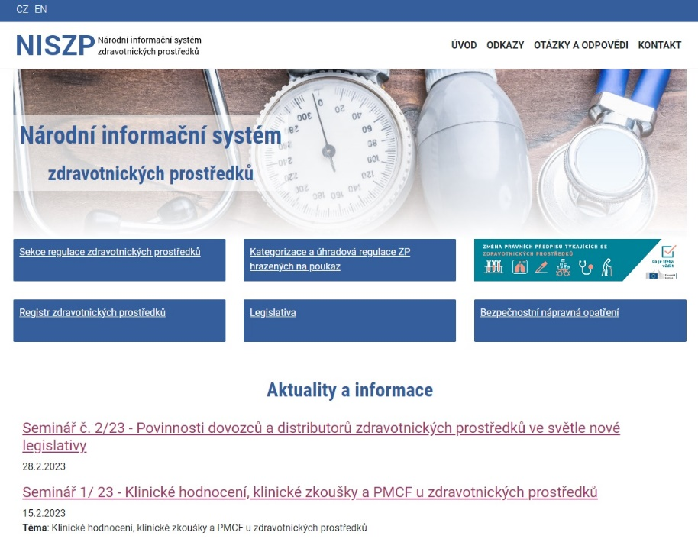
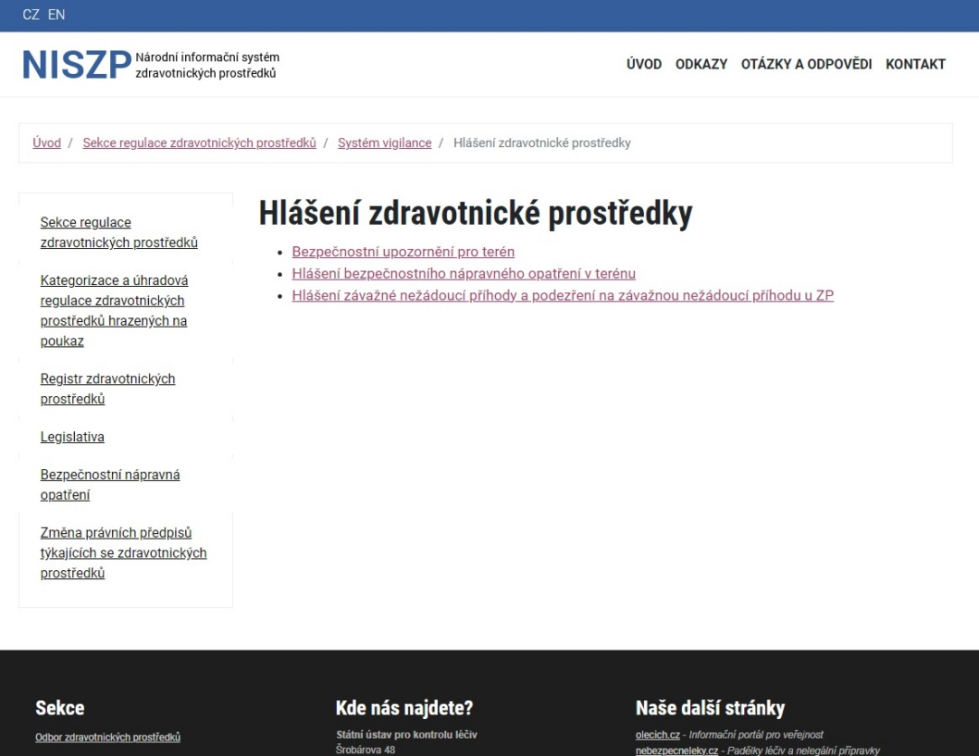
Problém 8/12
Průběh a výsledky kontrol osob nakládajících se ZP 33/54

Slide 29
Kontakty
szp@sukl.cz
kon@sukl.cz
www.sukl.cz
www.niszp.cz

Slide 30
Děkuji za pozornost
Státní ústav pro kontrolu léčiv
Šrobárova 48, 100 41 Praha 10
tel.: +420 272 185 111
fax: +420 271 732 377
e-mail: posta@sukl.cz

